Slide 1


Екологія – це наука про зв’язок організмів з середовищем

Slide 2


PRESENTATION NAME
Екологічні проблеми використання теплових двигунів
Фізика 8 клас 22.11.2021

Slide 3
Використання теплових двигунів
У своєму житті ми постійно зустрічаємося з різноманітними двигунами. Вони дають можливість рухатись автомобілям і літакам, тракторам, кораблям й залізничним локомотивам. Електричний струм виробляється переважно за допомогою теплових машин.

Slide 4
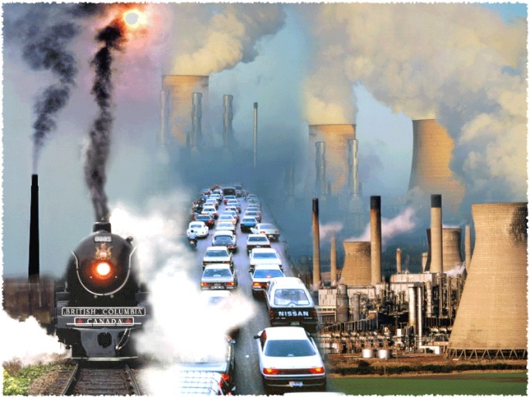
Основна екологічна проблема - забруднення навколишнього середовища

Slide 5
При спалюванні палива використовується кисень із атмосфери, внаслідок чого вміст кисню в повітрі поступово зменшується.
Спалювання палива супроводжується виділенням в атмосферу вуглекислого газу.
При спалюванні вугілля й нафти атмосфера забруднюється азотними й сірчаними сполуками, шкідливими для здоров’я людини.
Виробництво електричної й механічної енергії в принципі не може бути здійснене без відводу в навколишнє середовище значних кількостей теплоти. Це призводить до поступового підвищення середньої температури на Землі.

Slide 6
Хімічне
Теплове
Звукове
Стічні води ТЕС
Забруднення

Slide 7
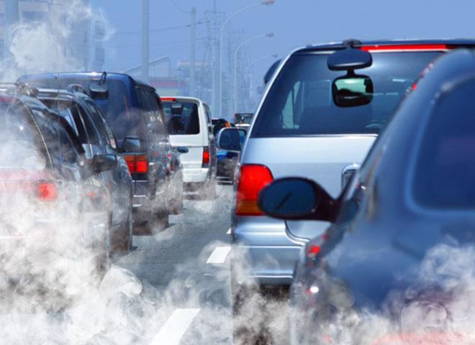
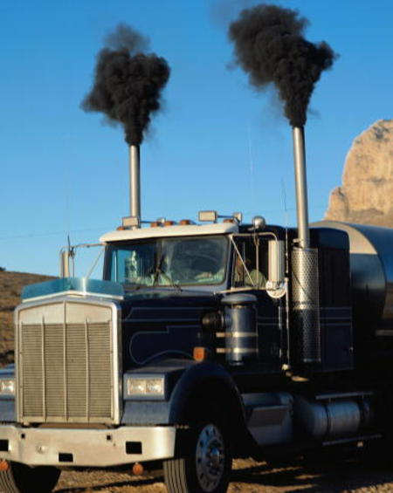
Хімічне забруднення

Slide 8
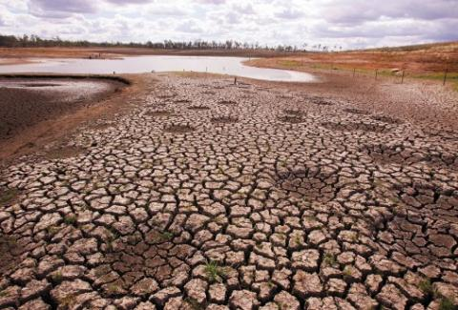
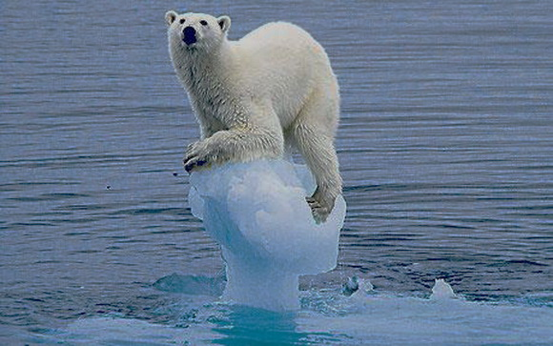
Теплове забруднення

Slide 9
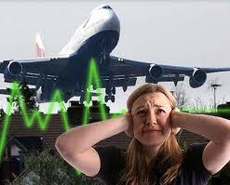

Звукове забруднення

Slide 10
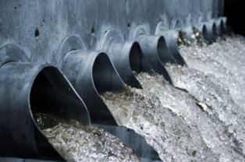
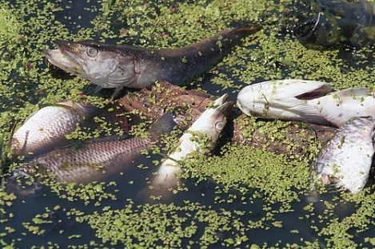
Стічні води

Slide 11

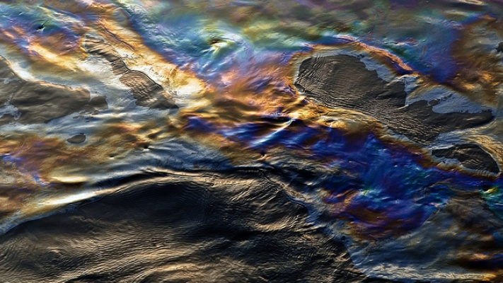
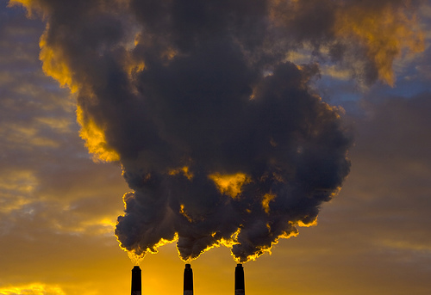
Вплив шкідливих викидів на організм людини

Slide 12
Людина забула те, чого не мала забувати, а саме те, що вона є невід'ємною частиною природи, яка залежить від стану всього оточуючого світу.
Природа обійдеться без нас, а ось чи обійдемось ми без неї?
Нам потрібне свіже чисте повітря, криштальні водойми, нам потрібні квіти і тварини!
Над вирішенням проблеми, пов'язаної з використанням теплових двигунів, працюють вчені всього світу.

Slide 13
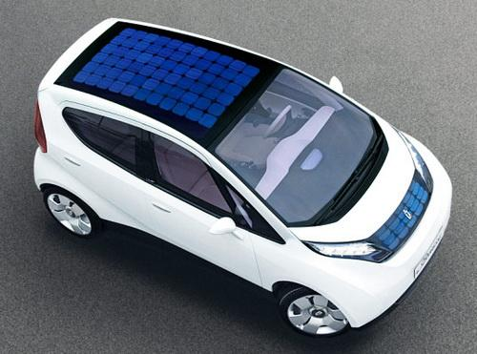
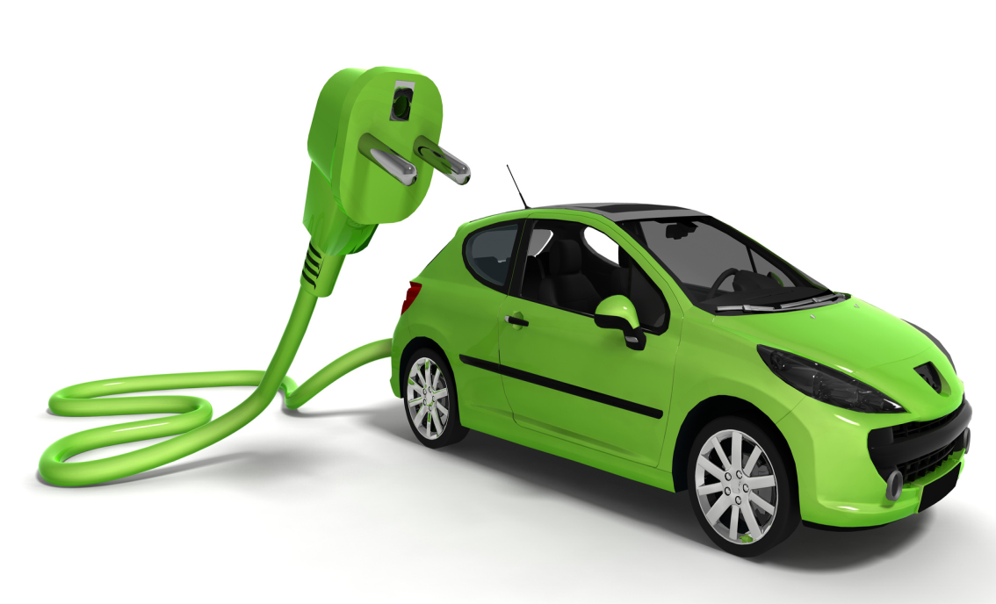
Шляхи вирішення екологічних проблем
Робота ведеться в чотирьох основних напрямках:
1. Створення нових видів двигунів, що не використовують органічних палив.

Slide 14
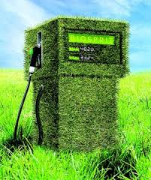
Шляхи вирішення екологічних проблем
2. Пошуки нових, більш екологічно чистих видів пального.

Slide 15
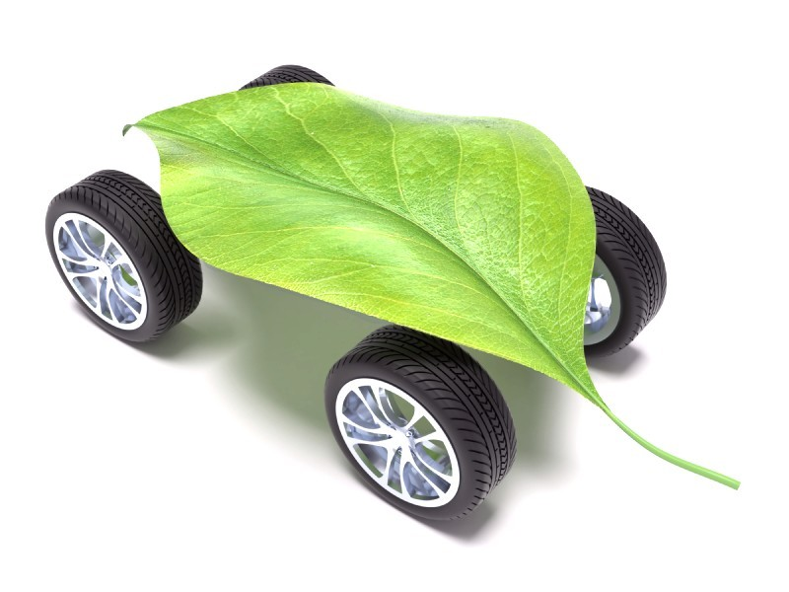
Шляхи вирішення екологічних проблем
3. Розробка фільтрів для зменшення шкідливих речовин у вихлопі двигунів внутрішнього згоряння.

Slide 16
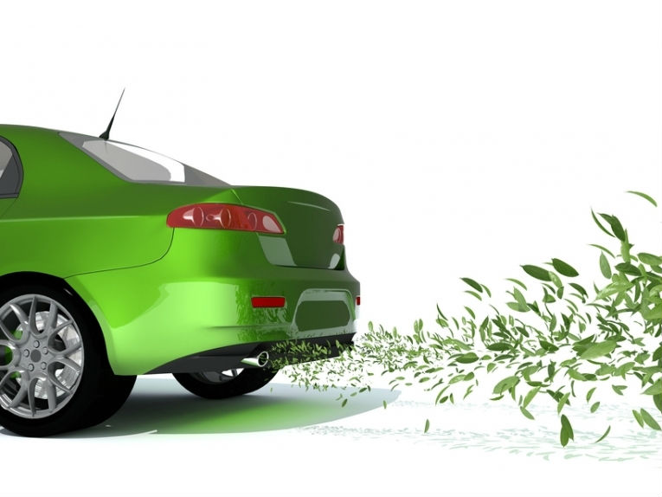
Шляхи вирішення екологічних проблем
4. Додавання певних хімічних речовин у паливо для теплових двигунів (спирт, водень) для більш повного згоряння палива.

Slide 17

Зв'язок між енергією й екологією, можливості економії енергії – це одна зі сторін складної проблеми взаємодії людини і природи.

Slide 18
Домашнє завдання
1.
Назва теплового двигуна | ККД | Переваги | Недоліки | Використання та перспективи
2.
Написати статтю про глобальне потепління, парниковий ефект та шляхи зменшення забруднення навколишнього середовища тепловими двигунами в одному із стилів:
а) фантастичному
б) гумористичному
в) віршованому

